Slide 1

Introdução a Banco de Dados
Conceitos
Dado e informação
Modelos de bando de dados
Entidades e atributos
Profa Vanessa Ferraz
Prof. Antonio Junior

Slide 2
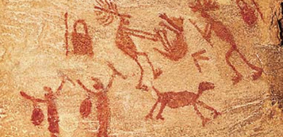
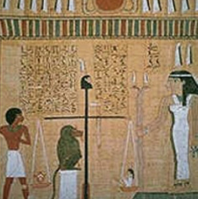
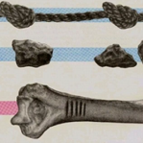
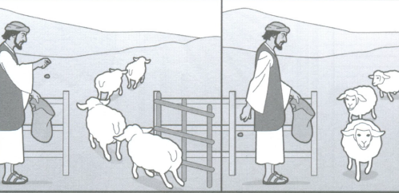
História dos dados
Surgimento dos sistemas de numeração
I, II, III, IV, V, VI, VII, VIII, IX, X, ... (Romano)
1, 2, 3, 4, 5, 6, 7, 8, 9, 10, ... (Arábico)

Slide 3
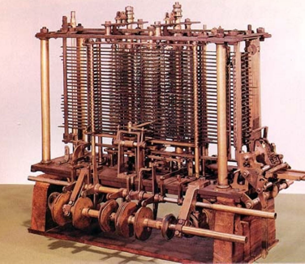
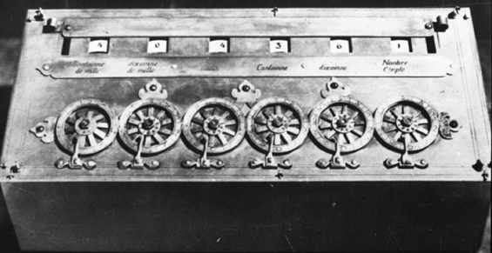
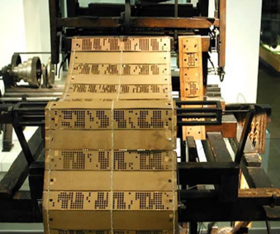
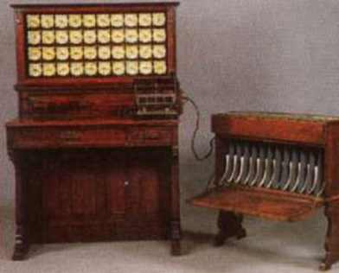
Dispositivos de cálculo
Blaise Pascal – 1ª Calculadora
Charles Babbage – Máquina analítica
Joseph Marie Jacquard – Tear programável
Herman Hollerith – Tabulador/Ordenador

Slide 4
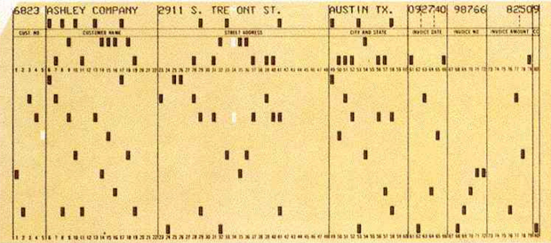
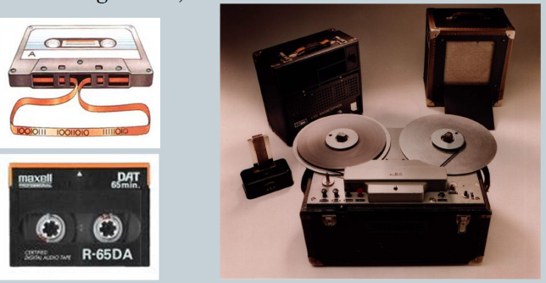
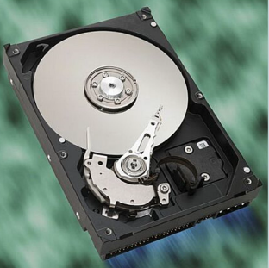
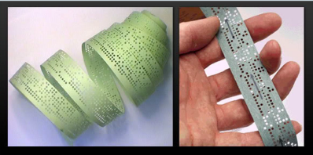
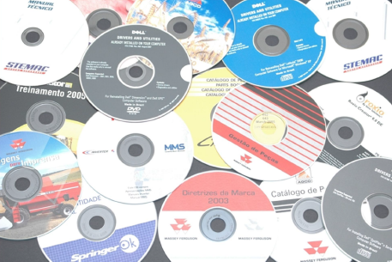
Armazenamento de dados
Cartões perfurados
Fitas magnéticas
Discos magnéticos
Discos ópticos
Fitas perfuradas

Slide 5
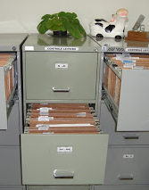
Importância dos dados
Valem mais que os equipamentos
Permitem obter vantagens competitivas
Precisam ser analisados
Devem estar protegidos
O papel sempre foi o meio mais utilizado para armazenar
Grandes volumes são difíceis de manter e manusear
Muito tempo para localizar a informação desejada

Slide 6

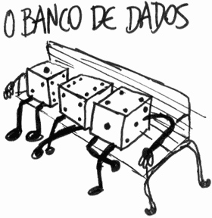
Então, o que é um banco de dados?

Slide 7

Do ponto de vista do desenvolvimento de sistemas
Bancos de dados são componentes importantes dos sistemas de informação, portanto, o projeto do banco de dados torna-se uma atividade essencial na fase de desenvolvimento dos sistemas.
Muitas vezes a falta de uma abordagem adequada para o projeto de um banco de dados pode incorrer em resultados indesejáveis, como queda de performance ao atender a demanda de aplicações e problemas com a manutenção do banco de dados.

Slide 8
Projetar é importante
O modelo do banco de dados é um conjunto de conceitos utilizados para descrever um banco de dados.
Os modelos são a base do design e ajudam a comunicar, categorizar, descrever e especificar o melhor design de um banco de dados.

Slide 9
Tipos de modelos
Modelo Conceitual
Modelo Lógico
Modelo Físico

Slide 10
Modelo Conceitual
É o modelo de mais alto nível, ou seja, que esta mais próximo da realidade dos usuários.
O nível conceitual é desenvolvido com alto nível de abstração, a partir dos requisitos do sistema, extraídos na fase de levantamento de requisitos.
Esse modelo pode ser elaborado por meio de dois diagramas: Diagrama de Entidade e Relacionamento e/ou o Diagrama de Classes.

Slide 11
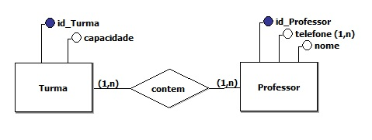
Modelo Conceitual

Slide 12
Modelo Lógico
Descreve como os dados serão armazenados no banco e também seus relacionamentos.
Esse modelo adota alguma tecnologia, pode ser:
Hierárquico
Rede
Relacional
Orientado a Objetos

Slide 13
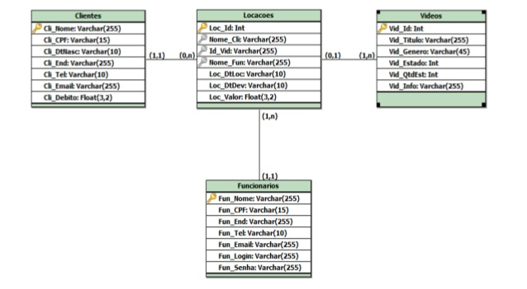
Modelo Lógico

Slide 14
Modelo Físico
Descreve, por meio de alguma linguagem, como será feita a armazenagem no banco. Nesse nível se escolhe qual Sistema gerenciador de Banco de dados (SGBD) será usado, levando em consideração o modelo lógico adotado.

Slide 15
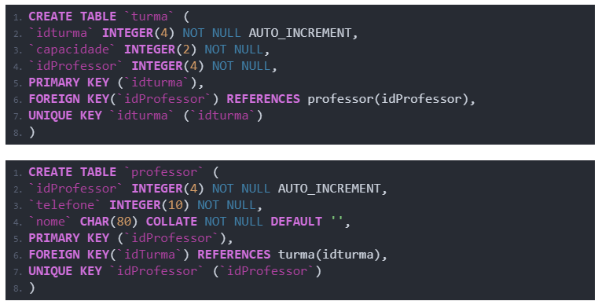
Modelo Físico

Slide 16
Modelo Relacional
Desenvolvido por Edgar Codd nos anos 60
Baseado na teoria de conjuntos(matemática)
Objetivo de representar os dados de um banco de dados como uma coleção de tabelas com colunas (atributos) e linhas (registros).
Uma das principais características é a possibilidade de relacionar várias tabelas evitando a redundância no armazenamento dos dados.

Slide 17
Modelo Entidade-Relacionamento
O modelo entidade relacionamento (MER) é baseado na percepção do mundo real que consiste em um conjunto de objetos básicos chamados entidades e nos relacionamentos entre esses objetos.
Ele foi desenvolvido para facilitar o projeto de banco de dados permitindo a especificação de um esquema da empresa.
Esse esquema representa a estrutura lógica geral do banco de dados.
Composto de:
Entidades
Atributos
Relacionamentos entre as entidades

Slide 18
Entidade
Uma entidade é a representação de objetos do mundo real, sobre a qual um sistema de informação necessita manipular dados e contém um conjunto de informações inter-relacionadas e coerentes.
Toda entidade possui um nome que a identifica, e é formado por um substantivo no singular.
Por exemplo, um aluno é uma entidade que possui um conjunto de propriedades ou dados, dentre elas o número do registro acadêmico, o nome do aluno.

Slide 19
Tipos de Entidade
Entidade forte
É aquela entidade que não depende de outra entidade para existir.
Entidade fraca
Entidades cuja existência depende de outra entidade, chamada forte.
Entidade associativa
Uma entidade associativa é aquela que não existe por si só e sua existência está condicionada à existência de duas ou mais entidades.

Slide 20
Como encontrar as entidades?
Fábrica de Chocolates
Uma fábrica de chocolates produz e comercializa os seguintes tipos de produtos: ovos de páscoa, bombons e coelhos de chocolate. Cada produto pode ser confeccionado com um dos tipos de chocolate: ao leite, branco, meio amargo ou misto. Todo produto possui um código, um nome, uma gramatura e um valor de venda. Os produtos ainda podem ser decorados ou simples. Ao interessar-se pelos produtos, o cliente deverá fazer uma encomenda do mesmo, solicitando os produtos e seus detalhes e uma data de entrega.

Slide 21
Atributos
Cada entidade possui propriedades particulares, chamados atributos. Estas propriedades podem identificar, qualificar, quantificar a entidade. Possui um nome, um tipo e um tamanho. O tipo de cada atributo pode ser texto, número, data, hora, imagem, etc.

Slide 22

Representação no Modelo Entidade –Relacionamento - MER
tbAluno
codigoAluno
nomeAluno
rmAluno

Slide 23
Tipos de Atributos
Atributo simples
São aqueles que não são divisíveis, existem por si próprios em uma entidade.
Atributo composto
É aquele que é composto de outros atributos básicos.
O que acontece? DEVE SER DECOMPOSTO EM ATRIBUTOS SIMPLES
Atributo monovalorado
É aquele que possui um valor único, ou seja, só existe uma representação daquele atributo para a mesma linha.
Atributo multivalorado
Este tipo de atributo possui mais de um valor para cada atributo, por exemplo o atributo dependente de uma entidade Funcionário, pois um funcionário pode ter mais de um dependente ao mesmo tempo.
O que acontece? DEVE SER CRIADA UMA NOVA ENTIDADE PARA ARMAZENAR O DADOS, E ESTA ENTIDADE RELACIONA-SE COM A ENTIDADE QUE DEU ORIGEM.

Slide 24
Tipos de Atributos
Atributo derivado
Este tipo de atributo é derivado de outros atributos, como uma idade é derivada do cálculo da data atual e da data de nascimento de um Funcionário.
Atributo opcional
São atributos para os quais não existe a obrigatoriedade de preenchimento.
Atributo chave
São atributos utilizados para identificar uma entidade, para indexar as ocorrências de uma entidade.

Slide 25
Atributos Chave
Chave candidata
São todos os atributos que podem vir a ser uma chave primária.
Chave Primária
É um atributo ou um conjunto de atributos que identifica, ÚNICA e EXCLUSIVAMENTE, cada registro da tabela, sendo assim o dado deste campo não pode ser duplicado. Este atributo é identificado com a sigla PK (primary key).
Chave estrangeira
É um atributo ou um conjunto de atributos utilizado para estabelecer um relacionamento entre duas tabelas, sendo que o atributo na tabela de origem deve ser a chave primária. Na tabela de destino do relacionamento a chave estrangeira é identificada com a sigla FK (foreign key) .
Chave composta
É a chave primária que contém dois ou mais atributos.

Slide 26
Representação no Modelo Entidade –Relacionamento - MER
tbAluno
PK codigoAluno
nomeAluno
rmAluno

Slide 27
Encontrandoas entidades e seus atributos
Fábrica de Chocolates
Uma fábrica de chocolates produz e comercializa os seguintes tipos de produtos: ovos de páscoa, bombons e coelhos de chocolate. Cada produto pode ser confeccionado com um dos tipos de chocolate: ao leite, branco, meio amargo ou misto. Todo produto possui um código, um nome, uma gramatura e um valor de venda. Os produtos ainda podem ser decorados ou simples. Ao interessar-se pelos produtos, o cliente deverá fazer uma encomenda do mesmo, solicitando os produtos e seus detalhes e uma data de entrega.

